Slide 1



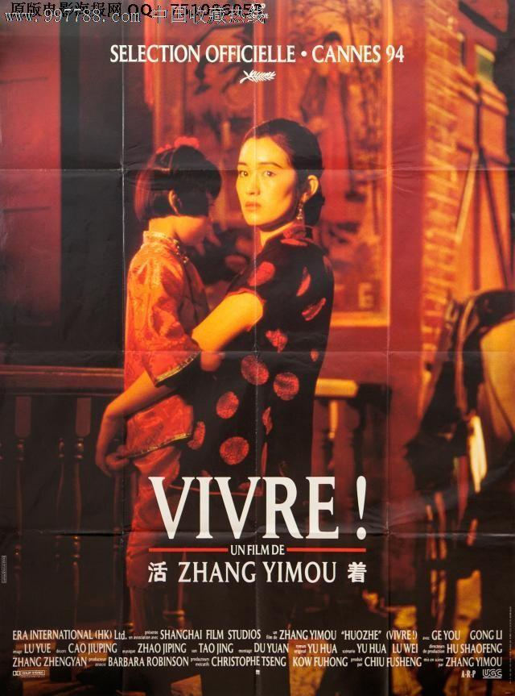

电影中的配乐
汇报人：倪玮昊

Slide 2
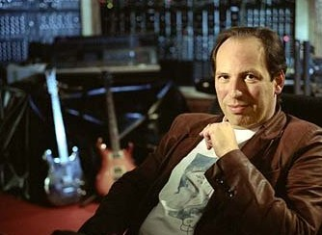
配乐的意义
1.配乐帮助观众体会情绪
2.配乐给影片的后续情节埋下伏笔
3.控制影片节奏感

Slide 3

目录
点击添加文本
信条
星际穿越
点击添加文本
柯南
点击添加文本
点击添加文本

Slide 4
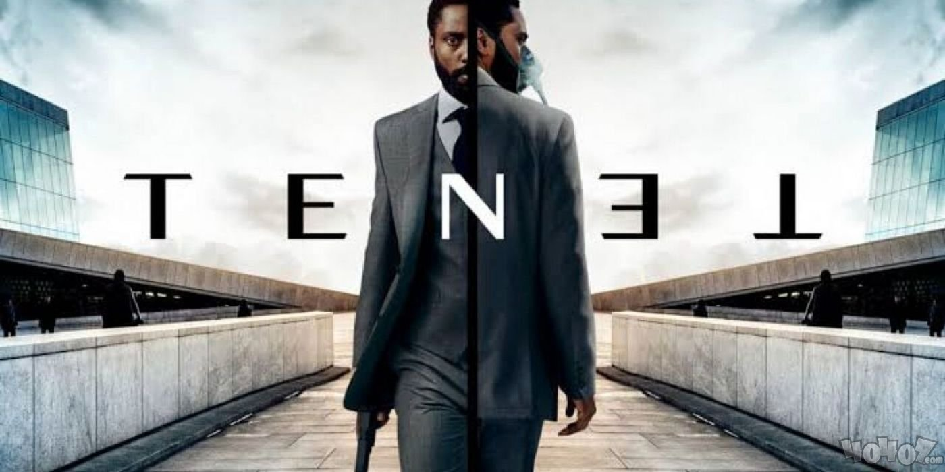
点击添加文本
点击添加文本
点击添加文本
点击添加文本

Slide 5
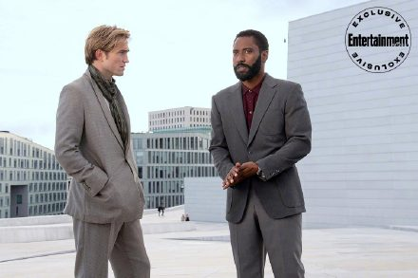
配乐赏析
《red room and blue room》
《retrieving the case 》

Slide 6


Slide 7
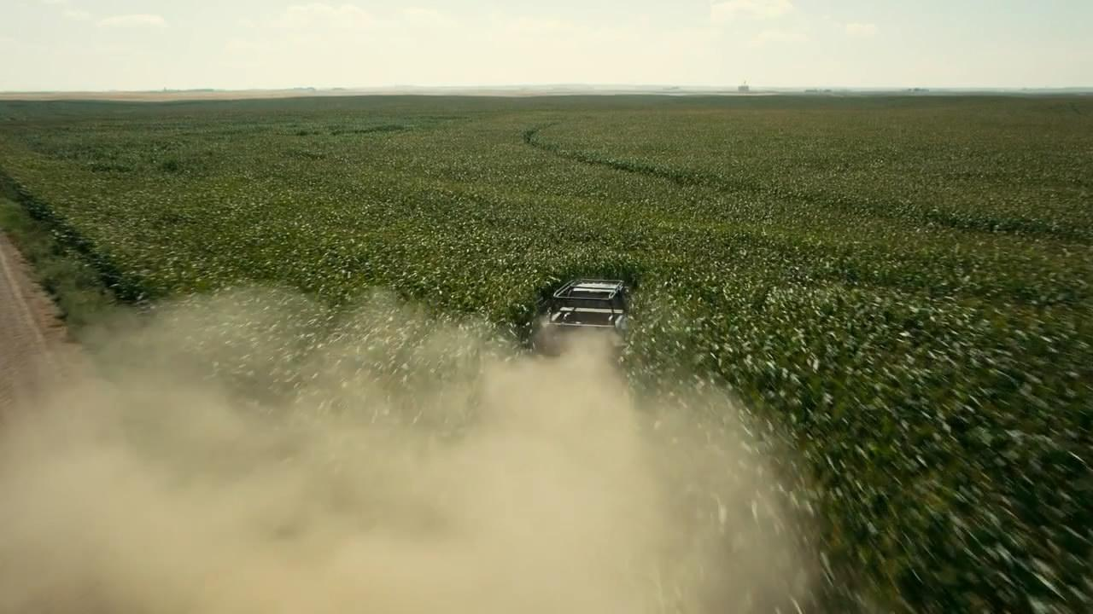
配乐赏析
《cornfield chase》
《dust 》

Slide 8


Slide 9

配乐赏析
童年阴影之--推理音乐
为什么吓人？

Slide 10
点击添加文本
谢谢观看
点击添加文本
点击添加文本
点击添加文本

